Slide 1
Муниципальное бюджетное дошкольное образовательное учреждение детский сад № 89 "Крепыш"
Социально-экологический проект: «Спаси дерево»
Составила: Седова Л.В.,воспитатель
Г.Сургут.2019г

Slide 2
Цель: Экономия природных ресурсов за счёт сдачи бумаги во вторичную переработку. Формирование у детей основ экологического сознания и экологической культуры
Задачи:
Воспитание у подрастающего поколения уважительного отношения к природе;
Вовлекать воспитанников и их родителей в активную природоохранную деятельность;
Дать детям представление о полезных свойствах леса.
Вызывать интерес и эмоциональную отзывчивости к живой природе
Развивать художественные способности, эстетические чувства; умение замечать прекрасное, любоваться и восторгаться объектами природы, оберегать и по возможности преумножать красоту и богатства родной природы

Slide 3
Ответстыенные за проведение экологической ресурсосберегающей акции «Спаси дерево»в рамках международного дня «Без Бумаги» в МБДОУ д/с №89 «Крепыш»: Дубина Г.П., Седова Л.В.
Активные участники: группы
«Солнечные лучики» (воспитатели: Сулейманова Г.Ж);
«Капелька» (воспитатели: Седова Л.В., Фалалеева Н.А.);
«Одуванчик» (воспитатели: Галеева Т.Г., Николаева И.А.);
«Улыбка» (воспитатели: Рамазанова М.М., Юсупова Э.И);
«Землянички» (воспитатели: Литвинова А.В., Тухтарова Т.С.);
«Чудо-Чадо» (воспитатели: Дубина Г.П., Шихаммедова Е.Ю.);
«Радуга» (воспитатели: Давлетбаева А.Ю., Бурдина Н.В.);
«Смешарики» (воспитатели: Клочкова Т.И., Шкрет С.И.);
«Малышок» (воспитатели: Мизхатова И.Ф., Балина О.Н.);
«Фантазеры» (воспитатели: Ашманова А.А., Койлыбаева А.А.)
Общая численность участников: 268 участников, из них 20 человек - педагоги, 44 человека – родители (законные представители воспитанников), 204 человека- воспитанники детского сада.

Slide 4
Мероприятия, проведённые в МБДОУ д/с №89 «Крепыш», посвященные экологической ресурсосберегающей акции «Спаси дерево».
Возрастные группы | Работа с воспитанниками | Работа с родителями
ВСЕМ: Беседы на темы: «Экологический час «Международный день без бумаги», «Леса – наши друзья!», «Сбережём бумагу!», «Из чего сделана книжка?», тематические доклады «Новые привычки в Международный день без бумаги», «Как выросло из зёрнышка дерево?» Просмотр демонстраций, презентаций, видеороликов посвященных охране леса
Подготовительные группы | 1. Выставка рисунков «Берегите леса!» 2. Экспериментальная деятельность с бумагой «Практическое занятие «Изготовление бумаги в условиях детского сада»» 3. Викторина «Деревья нашего края» | 1. Привлечение к акции «Спаси дерево». 2. Сбор макулатуры. 3. Проведение социологического опроса: Опросная анкета «Отношение сургутян к использованию природного ресурса – леса в целлюлозно-бумажной промышленности». 4.Консультации для родителей: «Экологическое воспитание», «Сбережём бумагу-спасём лес!»
Группы старшего возраста | 1. Портфолио «Деревья в нашем крае» 2. Выставка рисунков «Деревья нашей Земли» 3. Экспериментальная деятельность: «Знакомство со свойствами бумаги»
Группы среднего возраста | 1. Творческие мастерские по ремонту книг. 2. Оформление коллекции «Бумага и картон».
Группы младшего возраста | Совместно с родителями: 1. Изготовление поделок из использованной бумаги. 2. Изготовление и распространение Листовки–раскраски «Спаси дерево»
Группы раннего возраста

Slide 5
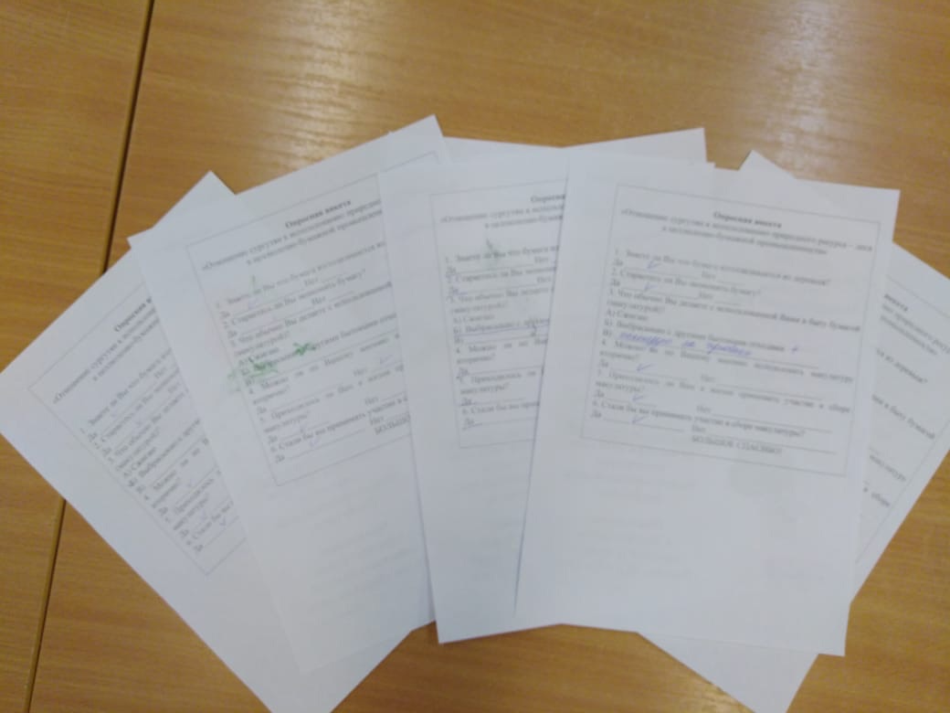
«Отношение сургутян к использованию природного ресурса – леса в целлюлозно-бумажной промышленности»
вопрос | да | нет | свой ответ
Стали бы вы принимать участие в сборе макулатуры? | 100% | 0%
Приходилось ли Вам в жизни принимать участие в сборе макулатуры? | 89% | 11%
Можно ли по Вашему мнению использовать макулатуру вторично? | 98% | 2%
Что обычно Вы делаете с использованной Вами в быту бумагой (макулатурой)? | сжигаю 0% | выбрасываю 90% | 10%
Стараетесь ли Вы экономить бумагу? | 84% | 16%
Знаете ли Вы что бумага изготавливается из деревьев? | 100% | 0%
в опросе приняли участие 44 человека

Slide 6
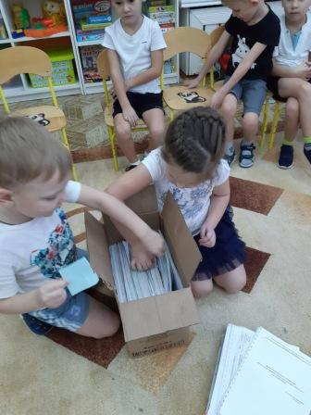
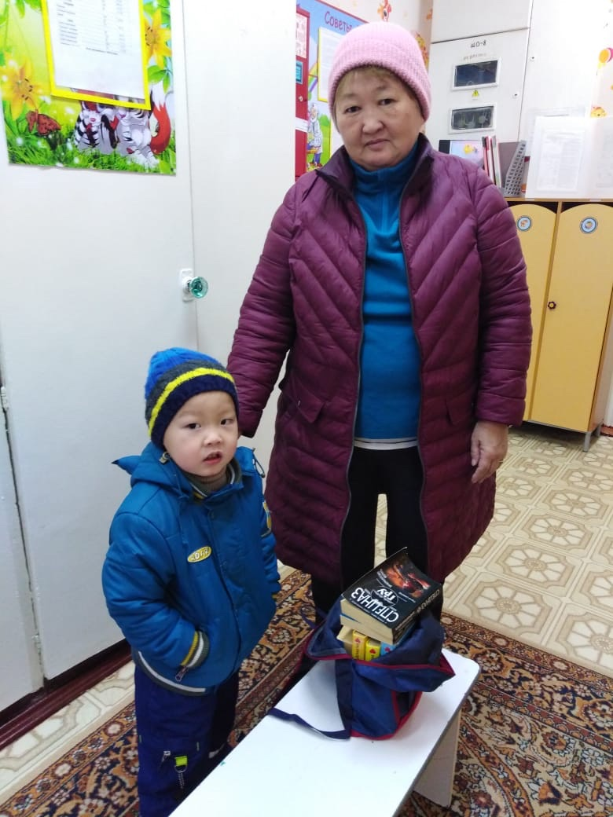
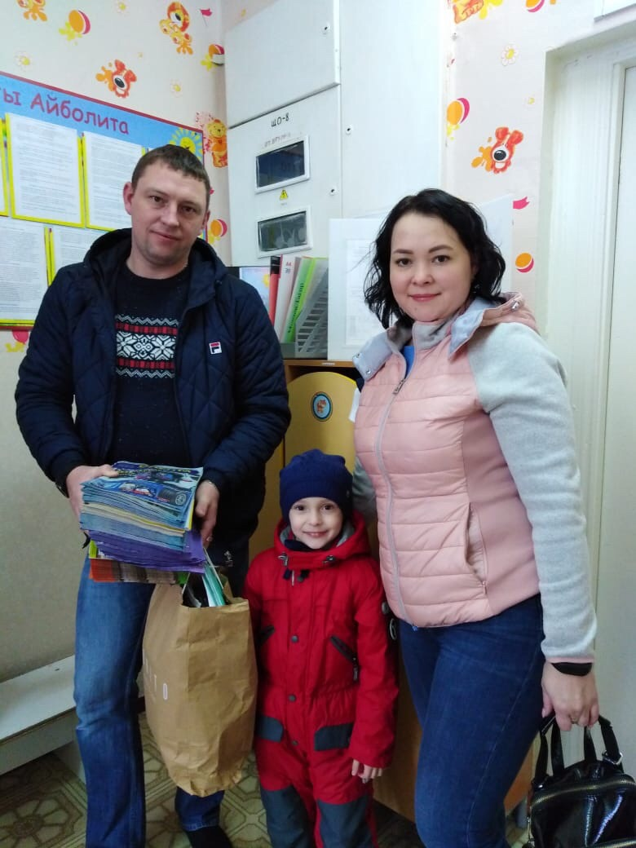
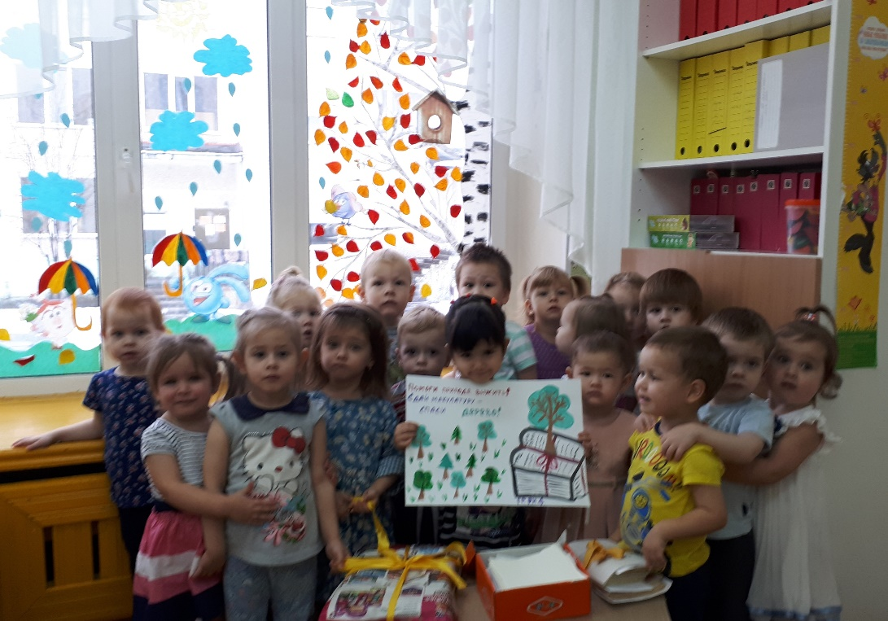
Сбор макулатуры

Slide 7
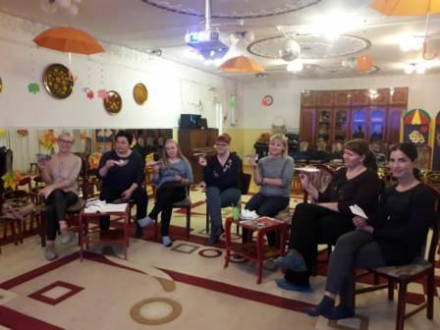
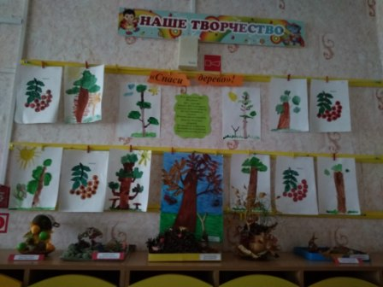
Выставка рисунков «Берегите леса!»
Изготовление поделок из использованной бумаги

Slide 8
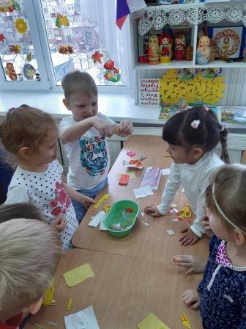
Экспериментальная деятельность с бумагой «Практическое занятие «Изготовление бумаги в условиях детского сада»»

Slide 9
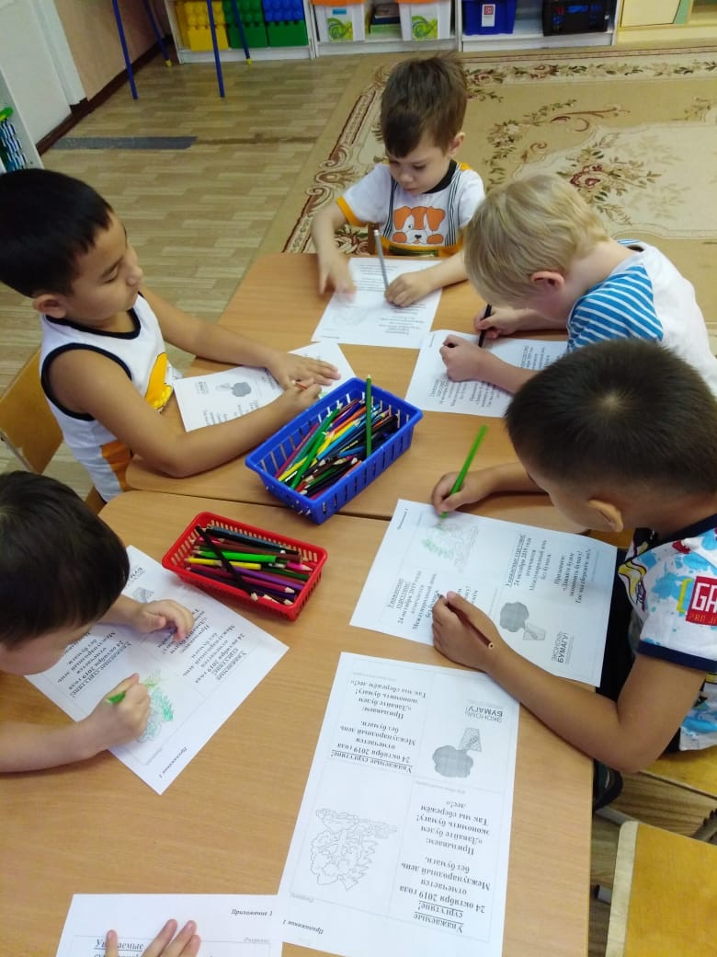
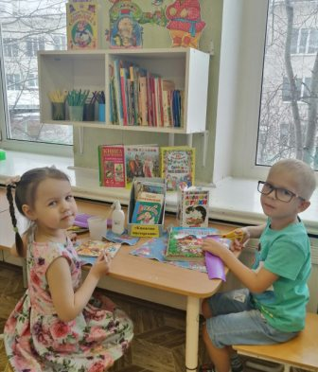
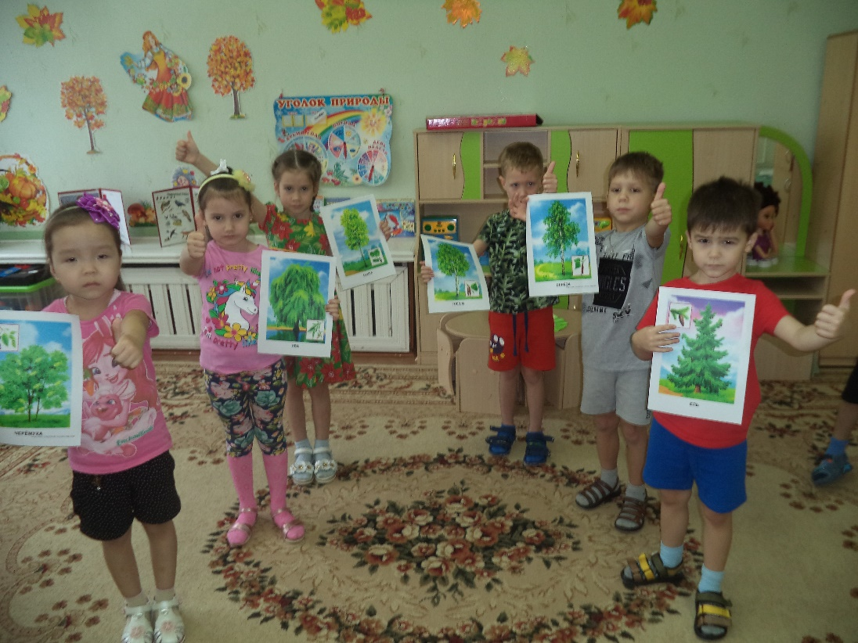
Наши участники проекта выпустили и распространили в городе листовки «Спаси дерево!»
Творческая мастерская по ремонту книг.
Викторина «Деревья нашего края»

Slide 10
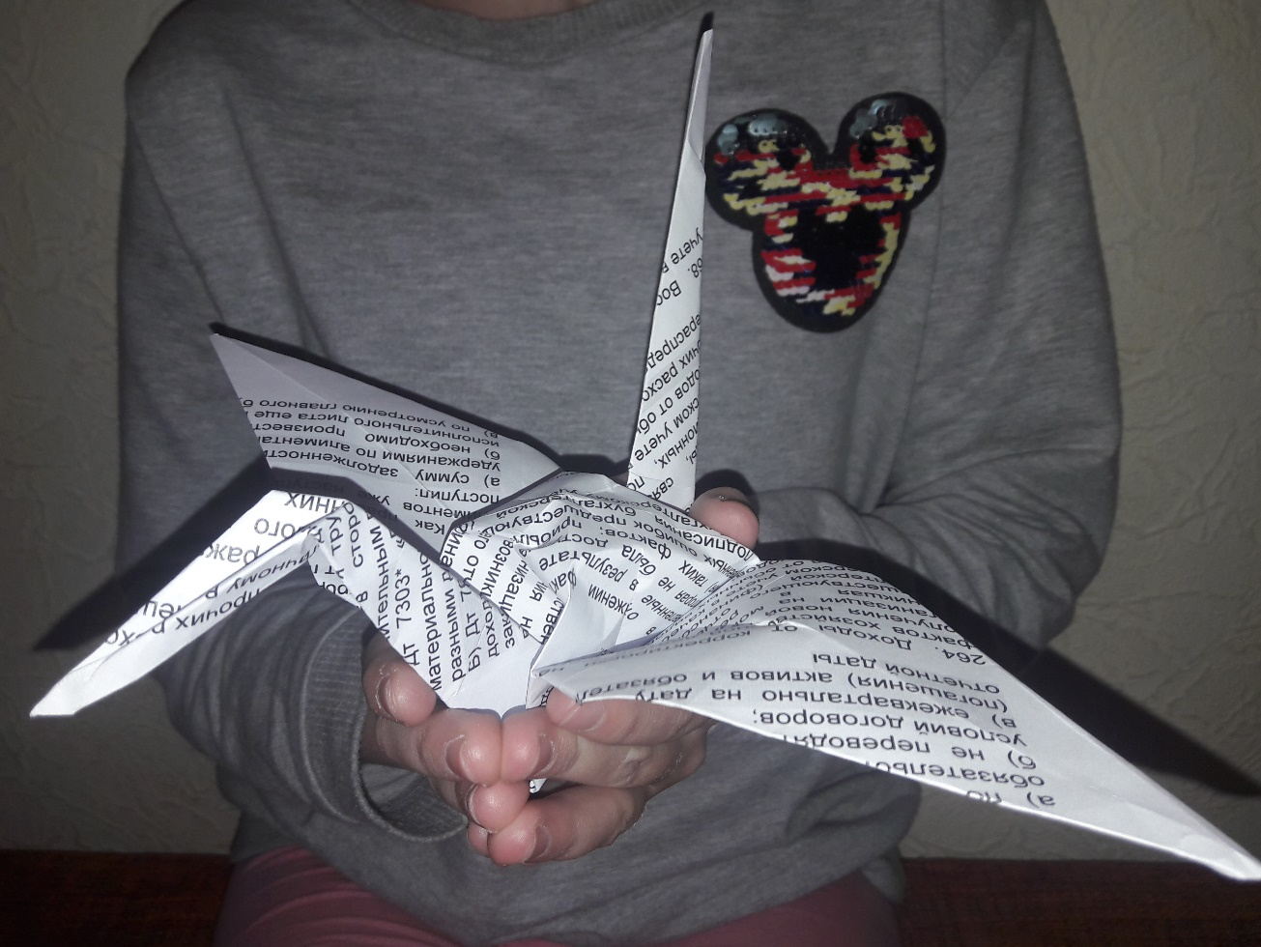
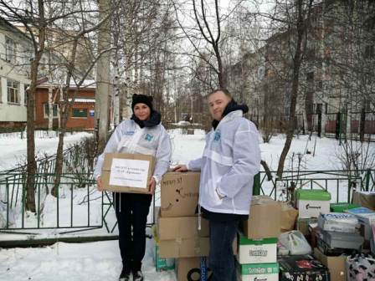

Slide 11
Не стоит думать, что необходимые решения по сбережению природных ресурсов могут принимать только правительства. Это не так. Многое и нам под силу! Начинать нужно с себя, со своей квартиры, двора, школы. Пусть с малых, но конкретных дел! Так мы сможем помочь природе! Общими усилиями, наш детский сад в лице педагогов, воспитанников и их родителей собрали 98,8 кг. Мы спасли одно дерево!
И мы будем продолжать с радостью принимать активное участие в экологических акциях. Кто хоть раз собирал и сдавал макулатуру, не сможет уже равнодушно выкидывать бумагу в мусорный контейнер. Акция «Спаси дерево!» безусловно, приучает к бережливости и экологическому поведению. Мы рады, что проведенная акция удалась. Экономя ресурсы, мы заботимся, прежде всего, о будущем нашей планеты!

